Slide 1
Dasar Pemrograman Web
LabTI Universitas Gunadarma
Ilham Amirullah

Slide 2
Pemrograman web diambil dari 2 suku kata yaitu pemrograman dan web. Pemrograman yang dalam bahasa english adalah programming dan diartikan proses, cara, pembuatan program (secara bahasa indonesia). Dan web adalah jaringan komputer yang terdiri dari kumpulan situs internet yang menawarkan teks dan grafik dan suara dan sumber daya animasi melalui protokol transfer hypertext.

Slide 3
HTML
CSS
PHP/Python/Rubby/JAVA/dsb..
Database (MySQL)
Javascript
Framework

Slide 4
HTML
<!DOCTYPE html>
<html>
<head>
<title>halaman html</title>
</head>
<body>
<h1>hello world</h1>
<p>ini adalah paragraf pertama di halaman html</p>
</body>
</html>

Slide 5
CSS
selector {
property : value ;
}
p {
color : #000000 ;
font-size : 20px ;
}

Slide 6
PHP
PHP adalah singkatan dari "PHP: hypertext prepocessor", yaitu bahasa pemrograman bahasa pemrograman script server-side yang didesain untuk pengembangan web dan bisa digunakan bersamaan dengan HTML. PHP diciptakan oleh rasmus lerdorf pertama kali tahun 1994.

Slide 7
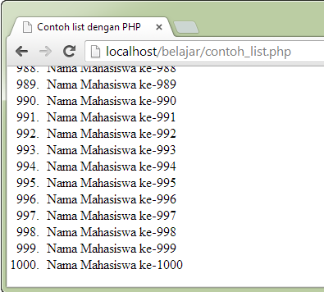
<!DOCTYPE html>
<html>
<head>
<title>Contoh list dengan PHP</title>
</head>
<body>
<h2>Daftar Absensi Mahasiswa</h2>
<ol>
<?php
for ($i= 1; $i <= 1000; $i++)
{
echo "<li>Nama Mahasiswa ke-$i</li>";
}
?>
</ol>
</body>
</html>

Slide 8
MySQL
Mysql merupakan salah satu aplikasi database paling populer di dunia, terutama dalam pengembangan web. Hampir setiap proyek pembuatan website menggunakan mysql, termasuk berbagai CMS (content management system) seperti wordpress, joomla, drupal, dll menggunakan mysql. Mysql merupakan aplikasi wajib yang harus dikuasai oleh programmer web.

Slide 9
Javascript
Javascript adalah bahasa pemograman yang digunakan untuk membuat interaksi atau menambah fitur dinamis ke dalam halaman web. Untuk membuat website, kita tidak harus menggunakan javascript. Namun, saat ini javascript digunakan hampir dalam setiap web modern. Sehingga bagi programmer web, javascript merupakan salah satu bahasa pemograman web yang wajib di kuasai.

Slide 10
framework
Codeigniter
Codeigniter adalah salah satu framework php
Kelebihan codeigniter adalah
Size filenya kecil
Member banyak
Dokumentasinya jelas
Menggunakan mvc

Slide 11
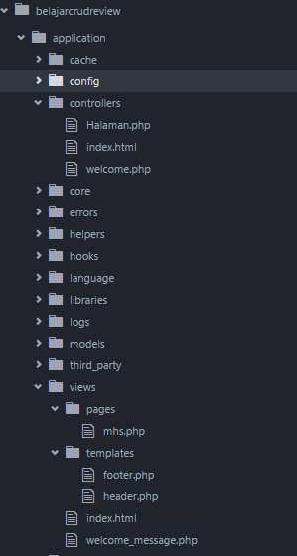
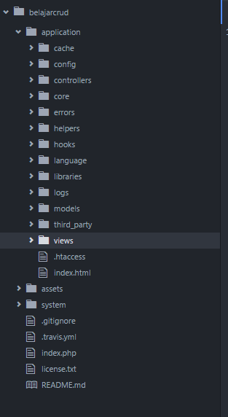
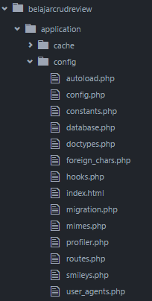
Codeigniter

Slide 12
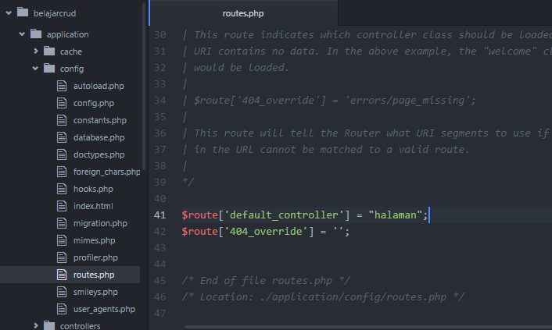
Merubah default_controller pada routes.php

Slide 13
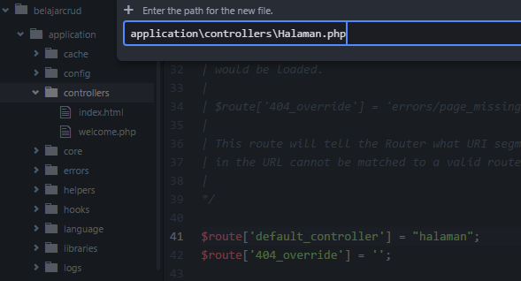
Membuat file Halaman.php di folder controller

Slide 14
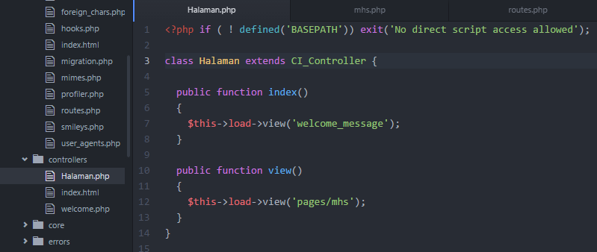
Merubah Halaman.php dan routes.php

Slide 15
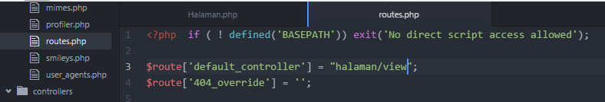
Merubah routes.php

Slide 16
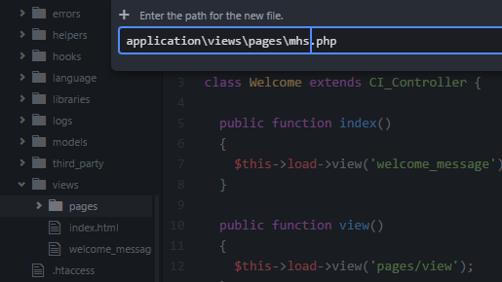
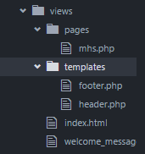

Slide 17
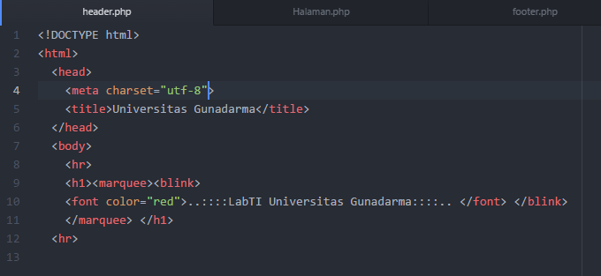

Slide 18
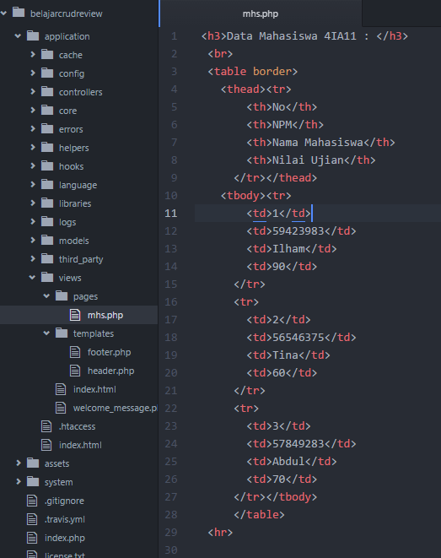

Slide 19
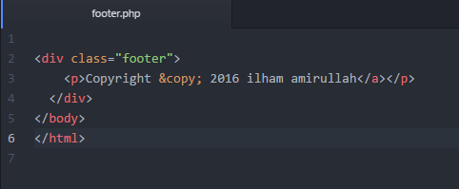

Slide 20
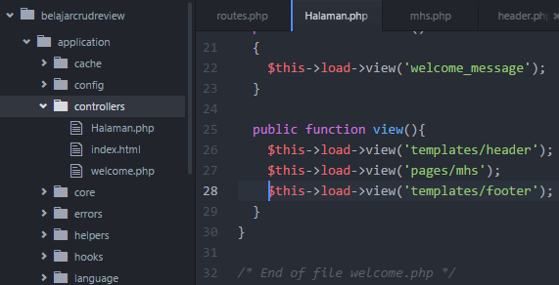
Edit lagi halaman.php

Slide 21
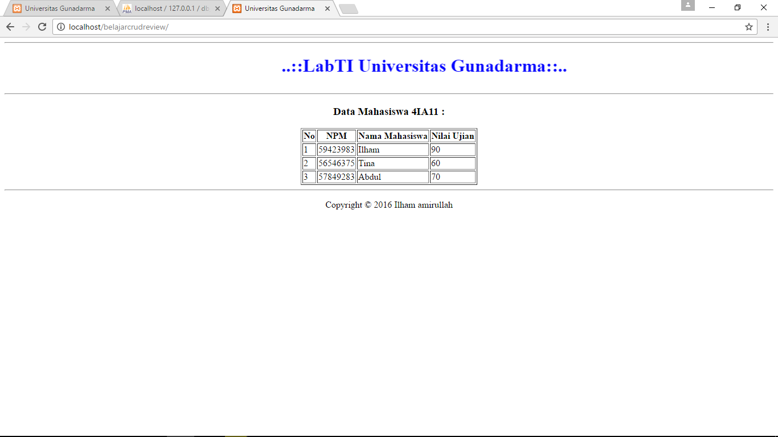

Slide 22
Referensi
https://www.youtube.com/watch?v=NKhQp_zWuWc&list=PLTB1091jq_WuYfC6J3FNQKTc4TSDrnBP4
https://id.wikipedia.org/wiki/Pemrograman_web
http://www.duniailkom.com/
http://phpartikeltkj.blogspot.co.id/2016/03/pengertian-php.html
https://www.sekolahkoding.com/

